Slide 1
핵앤 슬래시/로그라이크
Wave Rush
발표자: 기맞플밍 8기 손주환
2026/06.08

Slide 2
AGENDA
목차
01
프로젝트 개요
02
캐릭터
장르 / 기술 스택 / 일정
컨트롤 / 콤보 / 스탯 / FSM
03
몬스터
04
보스
일반 / 엘리트 / 원거리
Behavior Tree / 패턴
05
UI · 시스템
06
회고 · Q&A
HUD / 웨이브 / 상점 / 골드
도전 과제 / 배운 점
BDO-style Action Hack & Slash
02 / 15

Slide 3
01 · PROJECT OVERVIEW
프로젝트 개요
검은사막(BDO) 스타일의 액션 핵 앤 슬래시 · 웨이브 기반 미니게임
장르 · 컨셉
기술 스택
개발 일정
장르: Action Hack & Slash
웨이브 5스테이지 + 보스
목표 컨셉: 검은사막 캐릭터 조작 + 로그라이크
참고 게임: 검은사막/검은사막m
엔진: Unity
Input System
FSM (Player/Monster)
Behavior Tree (Boss)
ScriptableObject 기반
Singleton
W1: 코어 전투 + 몬스터
W2: 보스 + 웨이브
W3: 폴리시 + 밸런싱
작업 기간: 3주
빌드 버전: 1.0.0
BDO-style Action Hack & Slash
03 / 15

Slide 4
02 · CHARACTER
캐릭터 — 컨트롤 & 콤보
InputSystem 기반 · 콤보 버퍼 · 스태미나 게이트
입력 매핑
설계 핵심
LMB
3타 콤보 · 스태미나 +
콤보 버퍼 — 다음 입력 선행 수용
스태미나 — 라이트 회복 / 헤비·닷지 소비
FSM gating — 상태별 입력 차단
StateMachineBehaviour을 사용해 애니메이터에 상태 type,
공격 index 부착
RMB
강공 콤보 · 스태미나 -
Space
회피 (i-frame · 입력 방향)
[E]
[포션 소모]
BDO-style Action Hack & Slash
04 / 15

Slide 5
02 · CHARACTER
캐릭터 — 시스템 구조
FSM · 스탯 · 데미지 계산 · 애니메이션 이벤트 기반 히트박스
FSM
Stats
Animation
Idle / Moving
Attacking
HeavyAttacking
Dodging
Damaged / Dead
STR — 공격력 증가
AGI — 이동속도, 공격속도 증가
VIT — 체력 최대치 증가
STA — 스테미나 최대치 증가
anim event 기반
히트박스 on/off
AnyState→Dodge
anim.Play 강제
BDO-style Action Hack & Slash
05 / 15

Slide 6
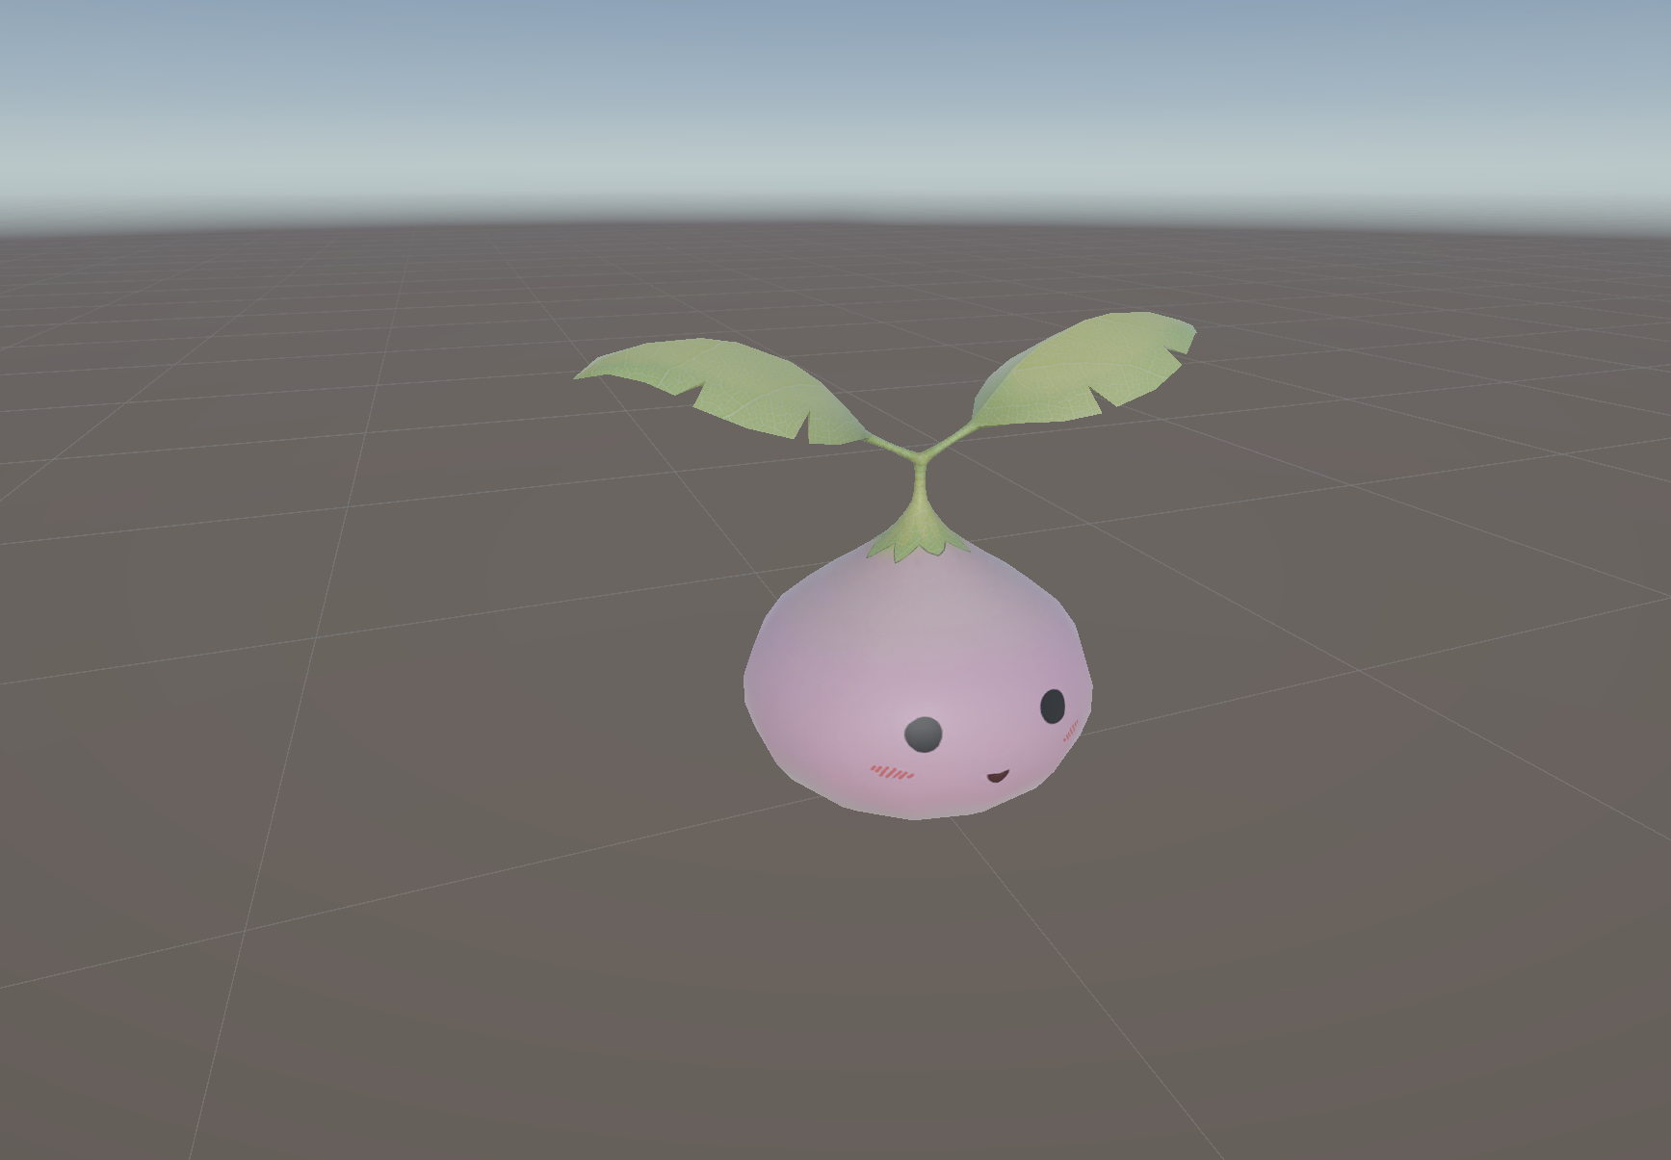
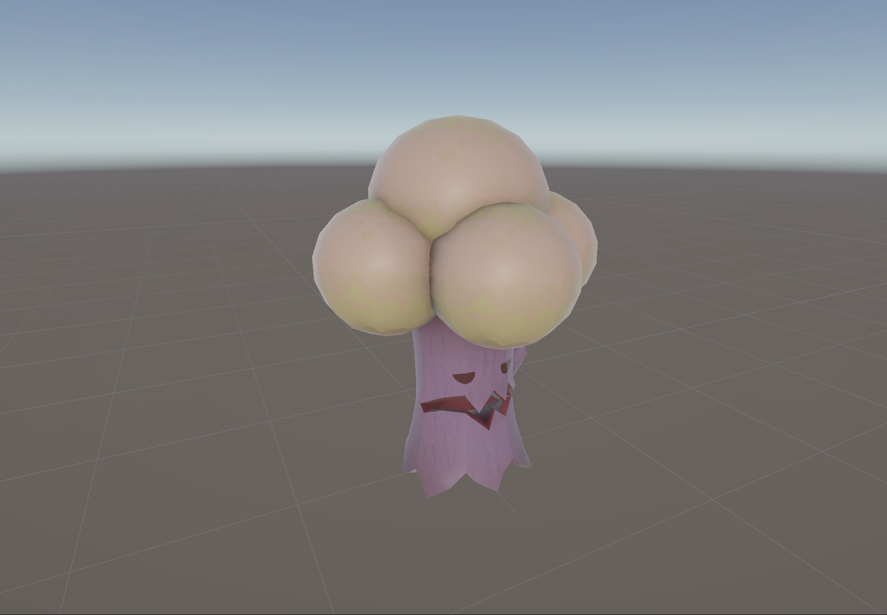
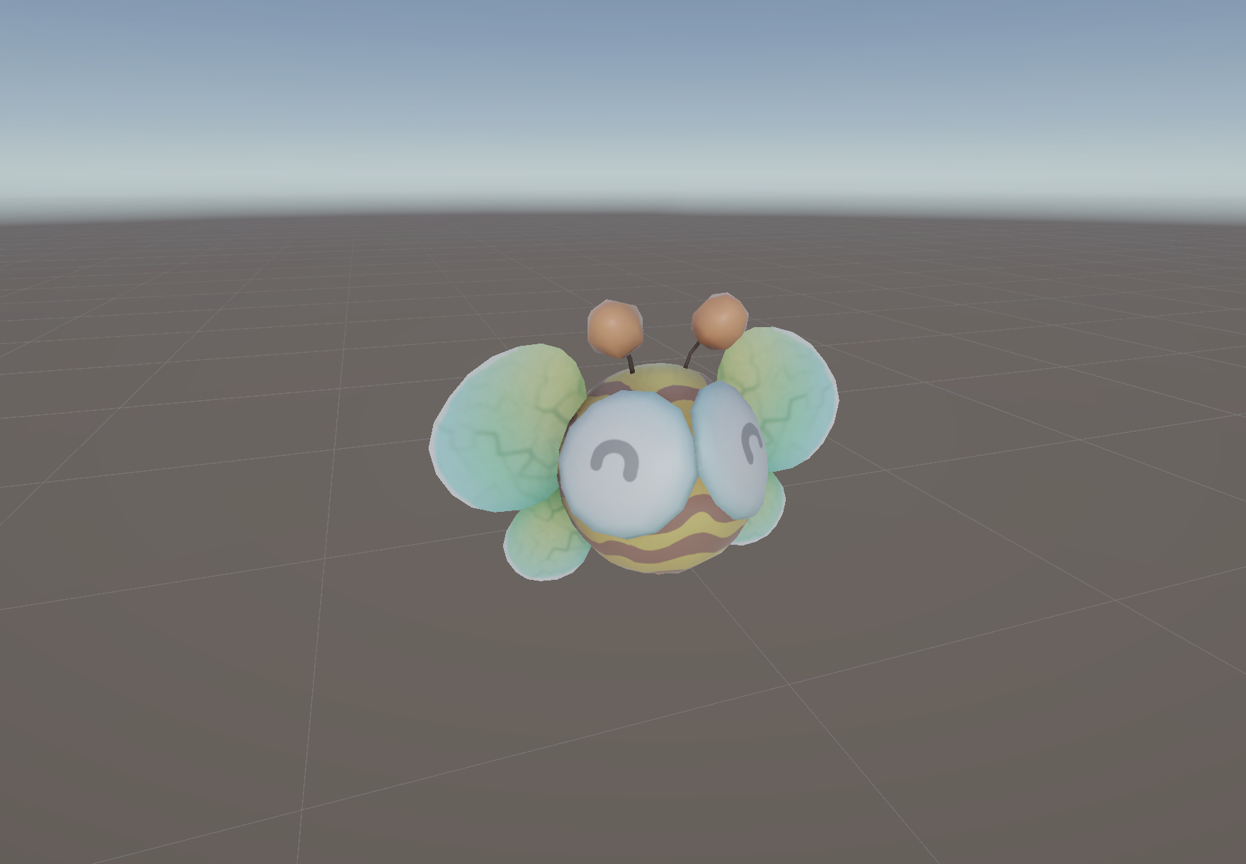
03 · MONSTERS
몬스터 — 3종 분류
공통 FSM 베이스 · 타입별 차별화
기본 (Melee)
엘리트 (Telegraph)
원거리 (Ranged)
기본 추격형
예고 후 강공
투사체 + Kiting
[이미지/스크린샷]
[이미지/스크린샷]
[이미지/스크린샷]
일반 몬스터(기본공격)
엘리트 몬스터(차징형 공격)
원거리 몬스터(원거리 공격)
BDO-style Action Hack & Slash
06 / 15

Slide 7
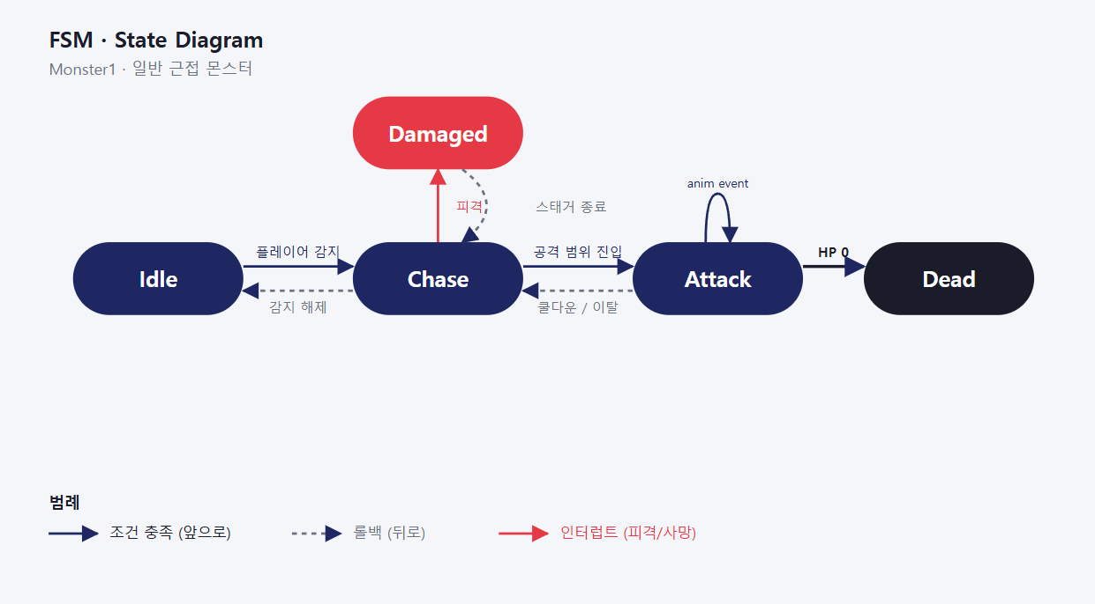
03 · MONSTERS · MELEE
기본 몬스터
Monster1 · Turnipa · 가장 기본형
기본 몬스터 특징
피격 시 attackpower 데미지
기본 몬스터는 즉시 공격
약간의 공격 쿨타임이 있음
BDO-style Action Hack & Slash
07 / 15

Slide 8
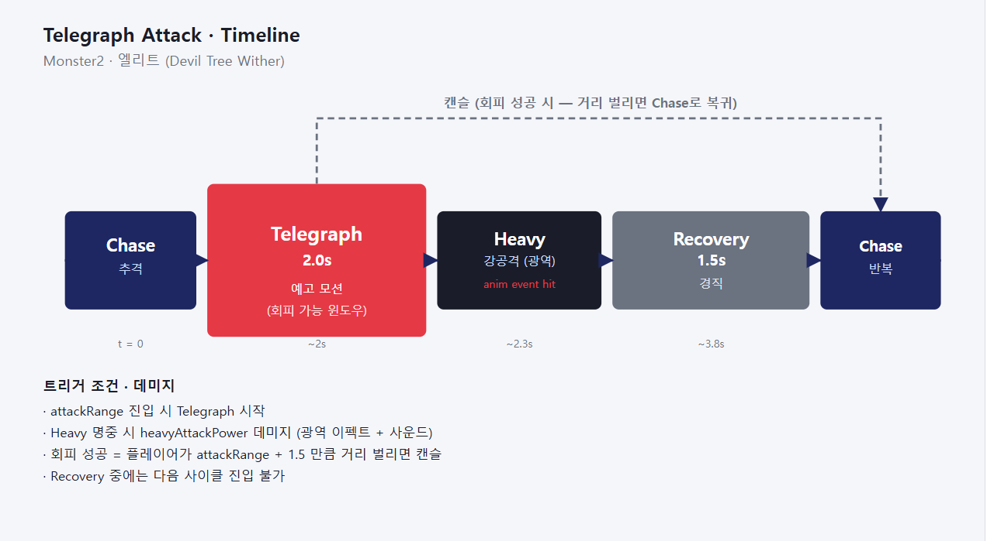
03 · MONSTERS · ELITE
엘리트 몬스터 — Telegraph 공격
Monster2 · Devil Tree Wither · 예고 모션 후 강공격
엘리트 몬스터 특징
Telegraph 2초 동안 강공 예고
회피 시 캔슬 가능
맞으면 HeavyAttackPower 데미지
광역 공격 이펙트 발생
미리 게임 시작에 로딩해서 최초시전시 렉 방지
BDO-style Action Hack & Slash
08 / 15

Slide 9
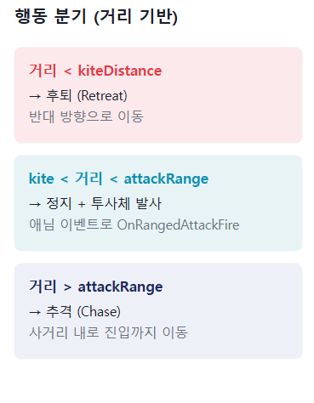
03 · MONSTERS · RANGED
원거리 몬스터
Monster3 · Beez Honey · 거리 유지 + 발사
AI 행동
투사체 시스템
거리 유지 - 너무 가까우면 후퇴
적정 거리에서 투사체 발사
애니메이션 이벤트로
발사 타이밍 설정
MonsterProjectile.cs로 투사체에 부착
Monster 태그 무시
자기 자식 콜라이더 무시
lifetime 5초 자동 파괴
충돌시 폭팔 이펙트 효과
BDO-style Action Hack & Slash
09 / 15

Slide 10
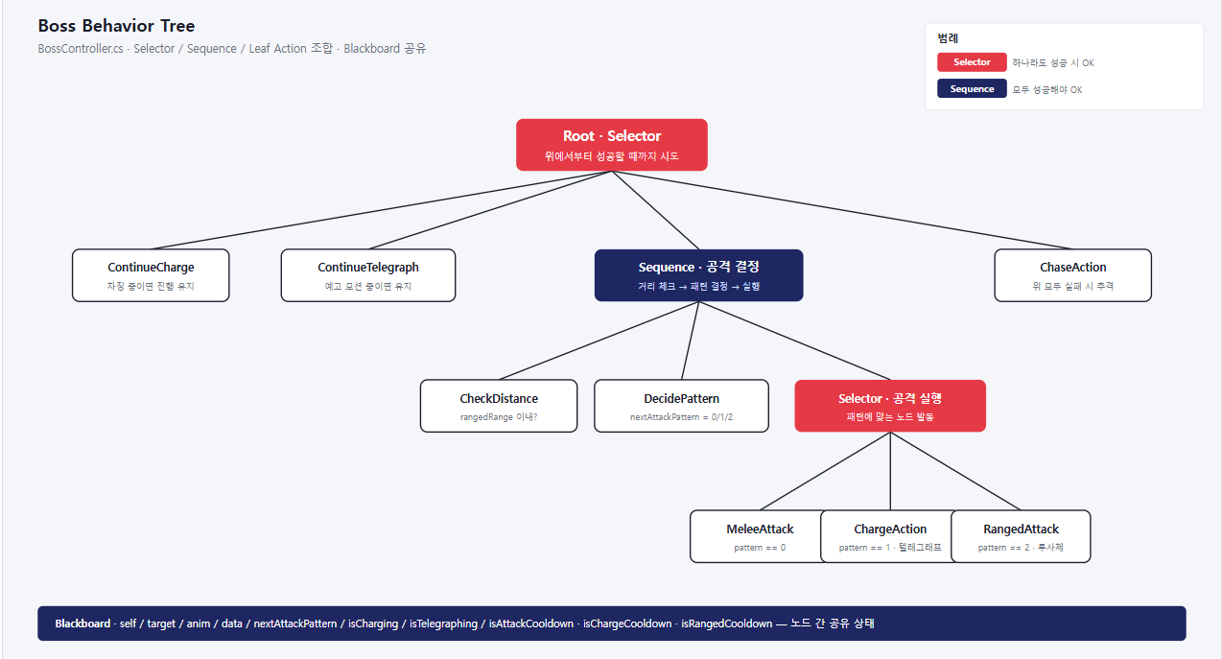
04 · BOSS
보스 — Behavior Tree 트리
Custom BT · Blackboard 패턴 · ScriptableObject 데이터
투사체 시스템
MonsterProjectile.cs로 투사체에 부착
Monster 태그 무시
자기 자식 콜라이더 무시
lifetime 5초 자동 파괴
충돌시 폭팔 이펙트 효과
BDO-style Action Hack & Slash
10 / 15

Slide 11
04 · BOSS · PATTERNS
보스 — 공격 패턴 3종
거리 기반 패턴 선택 · 쿨다운 관리 · Telegraph 시스템
근접 공격
차징 (Charge)
원거리 투사체
발동 조건: attackRange 이내
발동 조건: chargeRange 이상
발동 조건: rangedRange 이내
[모션 / 데미지 / 쿨다운]
[ - ]
[ - ]
[ - ]
[특이사항]
[모션 / 데미지 / 쿨다운]
[ - ]
[ - ]
[ - ]
[특이사항]
[모션 / 데미지 / 쿨다운]
[ - ]
[ - ]
[ - ]
[특이사항]
BDO-style Action Hack & Slash
11 / 15

Slide 12
05 · UI
UI — HUD & 패널
HUD · 일시정지 · 상점 · 스탯 분배 · PauseManager 중앙집중
HUD
Panel
PauseManager
[HpBar · StaminaBar]
[ExpBar · GoldHud]
[PotionHud (쿨/잔량)]
[BossHpBar (첫 피격 시)]
[ToastManager]
[StartPanel — 메인 메뉴]
[PauseUI (ESC)]
[StatDistributionPanel]
[ShopUI]
[ClearUI / RestartPanel]
[pauseCount 기반 다중 UI]
[ApplyCursor — 자동 제어]
[모든 패널 통합]
[다중 패널 닫기 순서 안전]
[게임상태 전환 예외 처리]
BDO-style Action Hack & Slash
12 / 15

Slide 13
05 · SYSTEM · WAVE
시스템 — 웨이브 관리
WaveData SO · 5단계 흐름 · 보스 스폰
Prep
→
Spawn
→
Fight
→
Clear
→
Rest
WaveData (SO)
이벤트 흐름
[spawnEntries — 몬스터 + 카운트]
[waveDelay / spawnDuration]
[bossPrefabOverride]
[웨이브별 난이도 곡선]
[OnWaveStart / OnWaveCleared]
[OnAliveCountChanged]
[OnAllWavesCleared → 보스 스폰]
[BossHealth.OnDeath → 클리어]
BDO-style Action Hack & Slash
13 / 15

Slide 14
05 · SYSTEM · ECONOMY
시스템 — 경제 & 진행
Gold · EXP · Potion · Shop · 레벨업 곡선
Gold
EXP & Level
Potion
Shop
[몬스터 처치 시 획득]
[Monster별 차등]
[상점 화폐]
[총 누적 (5웨이브):]
[ExpForLevel = 50+(lv-1)*10]
[pointsPerLevel: 2]
[STR/AGI/VIT/STA 분배]
[레벨업 → 스탯 UI]
[max 2 → 상점 업그레이드]
[Heal % HP]
[cooldown 3s]
[웨이브 클리어 시 복구]
[포션 +1: 15g]
[HP 회복: 10g]
[랜덤 스탯: 4g]
[예산 균형 설계]
BDO-style Action Hack & Slash
14 / 15

Slide 15
WRAP UP
회고 & Q&A
배운 점
도전 과제
[기술적으로 배운 점]
[FSM vs BT 적용 경험]
[밸런싱 / 인플레이션 해결]
[추가]
[보스 BT 설계 시행착오]
[셰이더 컴파일 렉 대응]
[다중 UI 커서 충돌 해결]
[추가]
Thank you · Q&A
손주환 · sonjuhawn@gmail.com

